Slide 1

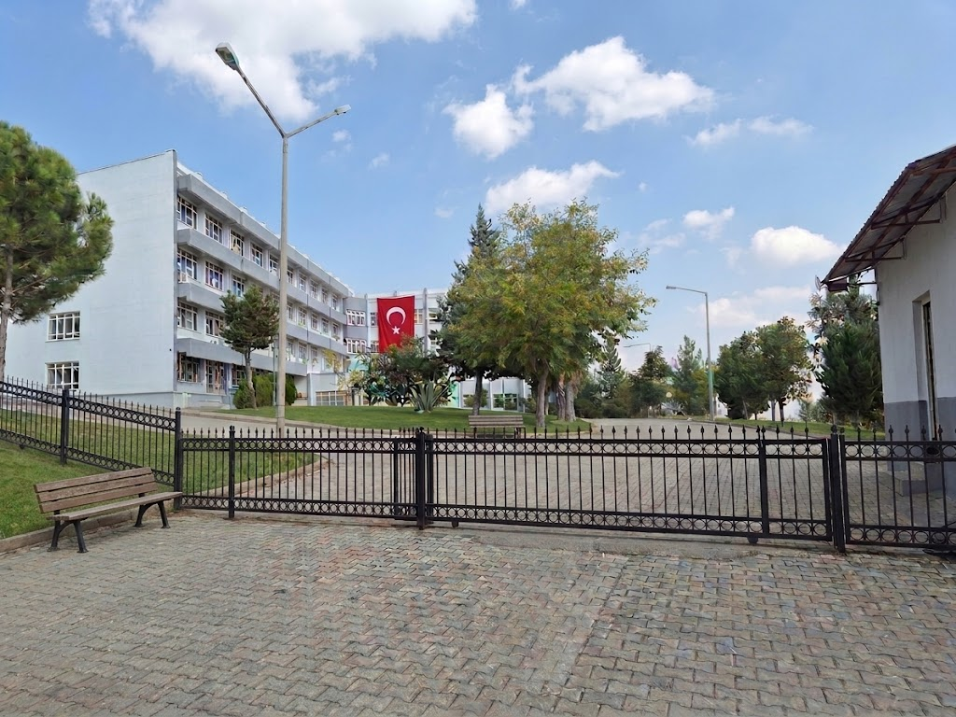
3+1 MODELİ İLE İŞLETMEDE MESLEKİ EĞİTİM

Slide 2

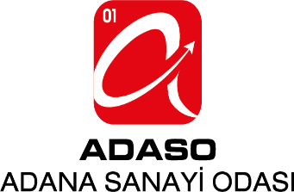
2026-2027 Akademik Yılı Bahar Döneminde İşletmede Mesleki Eğitim Uygulamasına Öğrenci Gönderecek Olan Programlarımız
PROGRAM | 2026-2027 ÖĞRENCİ SAYISI (YAKLAŞIK)
CNC Programlama ve Operatörlüğü | 55
Protokol yapılan işletmeler Kasım ayı içerisinde talep ettikleri bölüm ve öğrenci sayılarını bildireceklerdir. Yukarıda verilen öğrenci sayıları işletmelere dağıtılacaktır.

Slide 3
2026-2027 Akademik Yılı Bahar Döneminde İşletmede Mesleki Eğitimin Uygulanacağı Tarihler
Öğrencilerin İşletme Eğitimi
Başlama Tarihi : 01 Şubat 2027
Bitiş Tarihi : 28 Mayıs 2027
Öğrenciler haftada 5 gün (40 saat) işletme eğitimi görecekler.

Slide 4
İşletmede Mesleki Eğitim (3+1 Modeli) Nedir?
Çukurova Üniversitesi Karaisalı Meslek Yüksekokulunda ilk 3 yarıyıl Teorik+Uygulamalı eğitim gören öğrenciler 4. yarıyıllarında işletmelerde mesleki eğitim görürler.
Öğrencilerin işletmedeki gelişimleri takip edilir.
Öğrenci okuduğu alana uygun bir bölümde, tecrübeli bir çalışanın (eğitici personel) sorumluluğuna verilmelidir. Öğrenciye uygun zamanlarda İşyeri eğitici personel tarafından veya onun yönlendirmesiyle alanıyla ve iş akış süreçleriyle ilgili eğitim verilir.

Slide 5
İşletmede Mesleki Eğitim (3+1 Modeli) Ne Amaçlar?
Öğrencilerin işletmede geçireceği sürede okudukları alanla ilgili mesleki bilgi ve becerileri pekiştirmeleri, iş akış süreçlerini öğrenmeleri ve iş disiplini kazanmaları amaçlanır.
Doğru işe doğru personelin hazırlanması ve yerleştirilmesi amaçlanır.

Slide 6
İşletmede Mesleki Eğitimin Yaz Stajından Farkları Nedir?
Öğrencilerin yetenekleri ve özellikleri göz önüne alınarak Okul ve İşletme arasındaki mutabakatla öğrencilerin yönlendirilmesi.
İşletmede Mesleki Eğitim süresi uzun olduğu için (Haftada 40 saat) işyerinin öğrenciyi daha iyi tanıması, okulla beraber öğrencinin eğitiminde daha etkin rol alarak öğrencinin gelişimine daha çok katkıda bulunması ve bunun sonucunda istihdam süreçlerinin daha sağlıklı işlemesi sağlanır.

Slide 7
Öğrenci Ücreti ve Devlet Katkısı
3308 sayılı Mesleki Eğitim Kanunu’na göre öğrencilere işletmeler tarafından yapılan ödemelerin belirli bir kısmı, İşsizlik Sigortası Fonu’ndan Devlet katkısı olarak işletmeye geri ödenmektedir.
Öğrencilere yapılacak ödemeler, asgari ücretin net tutarının %30’undan az olamaz.
Mesleki eğitim görülen işletmede 20’den az personel çalışıyor ise ücretin üçte ikisi; 20 ve üzerinde personel çalışıyor ise üçte biri Devlet katkısı olarak işletmeye geri ödenirken kalan kısım işletme tarafından karşılanmaktadır.

Slide 8
Sigorta Primleri ve Üniversite Sorumluluğu
İş yeri uygulaması yapan öğrencinin iş kazası ve meslek hastalıklarına karşı yapılan sigortasına ilişkin prim ödemeleri Çukurova Üniversitesi Karaisalı Meslek Yüksekokulu tarafından yapılır.

Slide 9
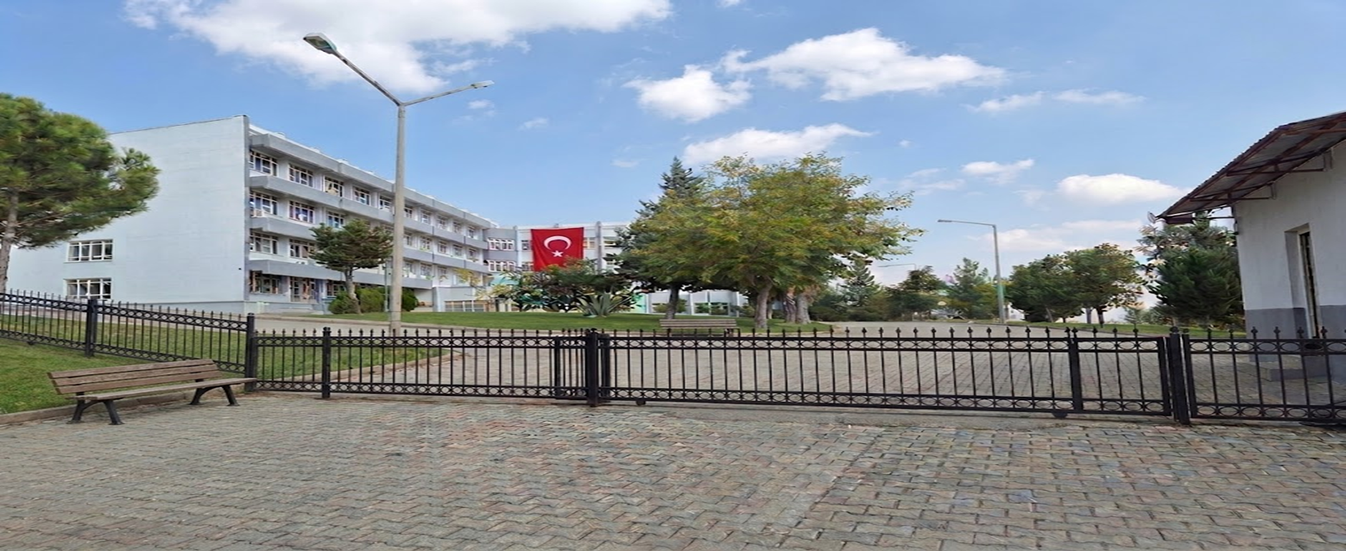
Katılımlarınız, Desteğiniz ve İş Birliğiniz İçin Teşekkür Ederiz.
Karaisalı Meslek Yüksekokulu, Karaisalı, Adana
Telefon: +90 322 5512057
Faks: +90 322 5512255
Eposta: karamyo@cu.edu.tr

